Slide 1

C程序设计（第五版）
中国高等院校计算机基础教育课程体系规划教材
谭浩强 著
ISBN：978-7-302-48144-7

Slide 2
开篇
为什么要学习程序设计？
为什么选择C语言？
怎么学习C程序设计？

Slide 3
成绩
平时成绩： 20%
出席： 10%
作业和考试：10%
期末成绩： 80%

Slide 4
1
第
章
程序设计和C语言

Slide 5
计算机程序
指令
可以被计算机理解并执行的基本操作命令。
程序
一组计算机能识别和执行的指令。
一个特定的指令序列用来完成一定的功能。
软件
与计算机系统操作有关的计算机程序、规程、规则，以及可能有的文件、文档及数据。

Slide 6
计算机语言
机器语言
汇编语言
高级语言
计算机能直接识别和接受的二进制代码称为机器指令。机器指令的集合就是该计算机的机器语言。
。
机器语言的符号化。用英文字母和数字表示指令的符号语言。
高级语言更接近于人们习惯使用的自然语言和数学语言。

Slide 7
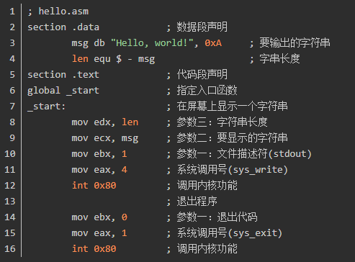
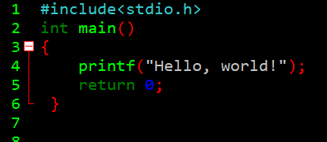

Slide 8
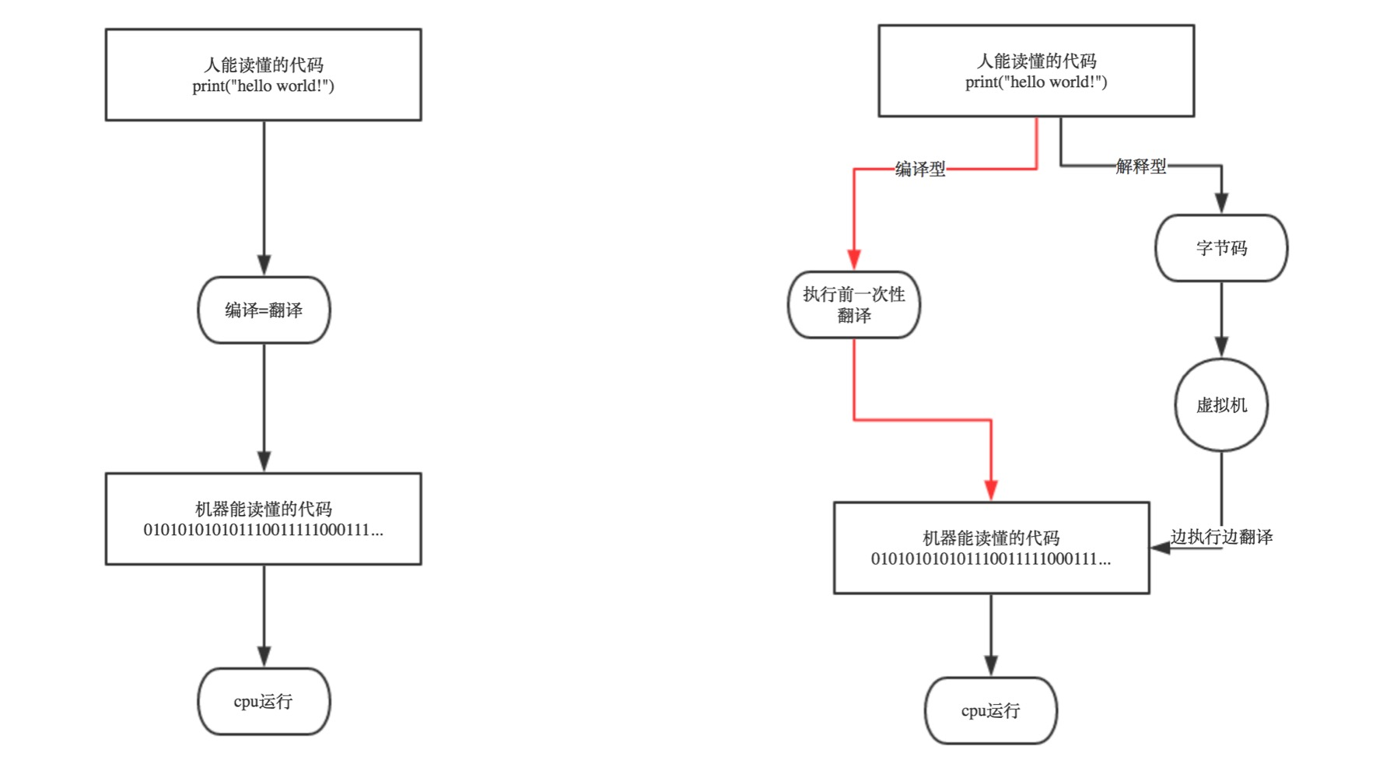
几个术语
源程序
目标程序
编译程序

Slide 9
高级语言的发展
01
非结构化的语言
02
结构化语言
规定：
程序必须由具有良好特性的基本结构(顺序结构、选择结构、循环结构)构成，程序中的流程不允许随意跳转，程序总是由上而下顺序执行各个基本结构。
特点：
程序结构清晰，易于编写、阅读和维护。
03
面向对象的语言

Slide 10
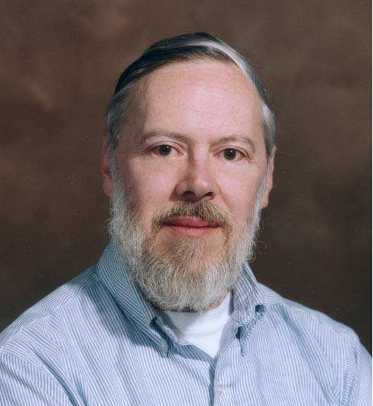
C语言的发展
1972—1973年间，美国贝尔实验室的D.M.Ritchie 在B语言的基础上设计出了C语言。
最初的C语言只是为描述和实现UNIX操作系统提供一种工作语言而设计的。
随着UNIX的日益广泛使用，C语言也迅速得到推广。1978年以后，C语言先后移植到大、中、小和微型计算机上。C语言便很快风靡全世界，成为世界上应用最广泛的程序设计高级语言。
以UNIX第7版中的C语言编译程序为基础，1978年，Brian W.Kernighan和Dennis M.Ritchie 合著了影响深远的名著The C Programming Language，这本书中介绍的C语言成为后来广泛使用的C语言版本的基础，它是实际上第一个C语言标准。
1983年，美国国家标准协会(ANSI)，根据C语言问世以来各种版本对C语言的发展和扩充，制定了第一个C语言标准草案(’83 ANSI C)。
1989年，ANSI公布了一个完整的C语言标准——ANSI X3.159—1989(常称为ANSI C或C 89)。
1990年，国际标准化组织ISO(International Standard Organization)接受C 89作为国际标准ISO/IEC 9899: 1990，它和ANSI的C 89基本上是相同的。
1999年，ISO又对C语言标准进行了修订，在基本保留原来的C语言特征的基础上，针对应用的需要，增加了一些功能，尤其是C++中的一些功能，并在2001年和2004年先后进行了两次技术修正，它被称为C 99，C 99是C 89的扩充。
C 11标准
D.M.Ritchie
目前由不同软件公司所提供的一些C语言编译系统并未完全实现C 99建议的功能，它们多以C 89为基础开发。

Slide 11
C语言的特点
语言简洁、紧凑，使用方便、灵活
01
生成目标代码质量高，程序执行效率高
08
02
运算符丰富
C
程序可移植性好
07
03
数据类型丰富
允许直接访问物理地址
06
04
具有结构化的控制语句
用函数作为程序的模块单位，便于实现程序的模块化
C语言是完全模块化和结构化的语言
05
语法限制不太严格，程序设计自由度大

Slide 12


最简单的C语言程序
程序分析
main
int。
return 0;
函数体由花括号{}括起来。
printf
printf函数中双引号内的字符串
\n是换行符
每个语句最后都有一个分号，表示语句结束。
注释
【例1.1】要求在屏幕上输出：This is a C program.
解题思路: 在主函数中用printf函数原样输出以上文字。
#include <stdio.h> //这是编译预处理指令
int main() //定义主函数
{ //函数开始的标志
printf("This is a C program.\n"); //输出所指定的一行信息
return 0; //函数执行完毕时返回函数值0
} //函数结束的标志

Slide 13
最简单的C语言程序
程序分析
#include<stdio.h>
【例1.1】要求在屏幕上输出：This is a C program.
解题思路: 在主函数中用printf函数原样输出以上文字。
#include <stdio.h> //这是编译预处理指令
int main() //定义主函数
{ //函数开始的标志
printf("This is a C program.\n"); //输出所指定的一行信息
return 0; //函数执行完毕时返回函数值0
} //函数结束的标志

Slide 14
最简单的C语言程序
#include <stdio.h> //这是编译预处理指令
int main() //定义主函数
{ //函数开始的标志
printf("This is a C program.\n"); //输出所指定的一行信息
return 0; //函数执行完毕时返回函数值0
} //函数结束的标志
程序分析
//表示从此处到本行结束是“注释”，用来对程序有关部分进行必要的说明。在写C程序时应当多用注释，以方便自己和别人理解程序各部分的作用。在程序进行预编译处理时将每个注释替换为一个空格，因此在编译时注释部分不产生目标代码，注释对运行不起作用。注释只是给人看的，而不是让计算机执行的。

Slide 15
注释
以//开始的单行注释
以/*开始，以*/结束的块式注释
这种注释可以单独占一行，也可以出现在一行中其他内容的右侧。此种注释的范围从//开始，以换行符结束。如果注释内容一行内写不下，可以用多个单行注释。
//第一行注释
//继续注释
这种注释可以包含多行内容。它可以单独占一行(在行开头以/*开始，行末以*/结束），也可以包含多行。编译系统在发现一个/*后，会开始找注释结束符*/，把二者间的内容作为注释。
/*一整块都是
注释*/
注意：在字符串中的//和/*都不作为注释的开始。而是作为字符串的一部分。

Slide 16
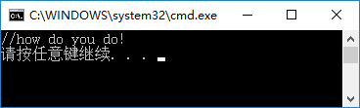

注释
#include <stdio.h>
int main()
{
printf("//how do you do!\n");
return 0;
}
#include <stdio.h>
int main()
{
printf("/*how do you do!*/\n");
return 0;
}

Slide 17
最简单的C语言程序
【例1.2】求两个整数之和
解题思路: 设置3个变量，a和b用来存放两个整数，sum用来存放和数。用赋值运算符“=”把相加的结果传送给sum。
#include <stdio.h> //这是编译预处理指令
int main( ) //定义主函数
{ //函数开始
int a,b,sum; //本行是程序的声明部分，定义a,b,sum为整型变量
a=123; //对变量a赋值
b=456; //对变量b赋值
sum=a+b; //进行a+b的运算，并把结果存放在变量sum中
printf("sum is %d\n",sum); //输出结果
return 0; //使函数返回值为0
} //函数结束

Slide 18
最简单的C语言程序
【例1.3】求两个整数中的较大者
解题思路: 用一个函数来实现求两个整数中的较大者。在主函数中调用此函数并输出结果。

Slide 19
#include <stdio.h>
//主函数
int main()
{
int max(int x,int y); //对被调用函数max的声明
int a,b,c;
scanf("%d%d",&a,&b); //输入变量a和b的值
c=max(a,b); //调用max函数，将得到的值赋给c
printf("max=%d\n",c); //输出c的值
return 0;
}
//求两个整数中的较大者的max函数
int max(int x,int y)
{
int z;
if(x>y)z=x;
else z=y;
return(z);
}

Slide 20
C语言程序的结构
#include <stdio.h>
int main()
{
int max(int x,int y);
int a,b,c;
scanf("%d,%d",&a,&b);
c=max(a,b);
printf("max=%d\n",c);
return 0;
}
int max(int x,int y)
{
int z;
if(x>y)z=x;
else z=y;
return(z);
}
预处理指令
一个程序由一个或多个源程序文件组成
源程序文件包括：预处理指令、全局声明、函数定义
函数时C程序的主要组成部分
一个C语言程序是由一个或多个函数组成的，其中必须包含唯一一个main函数
程序中被调用的函数可以是系统提供的库函数，也可以是用户根据需要自己编制设计的函数
main函数
库函数调用
自定义函数调用
自定义函数

Slide 21
C语言程序的结构
#include <stdio.h>
int main()
{
int max(int x,int y);
int a,b,c;
scanf("%d,%d",&a,&b);
c=max(a,b);
printf("max=%d\n",c);
return 0;
}
int max(int x,int y)
{
int z;
if(x>y)z=x;
else z=y;
return(z);
}
预处理指令
一个函数包括两个部分：函数首部和函数体，函数体一般包括声明部分和执行部分
程序总是从main函数开始执行
程序中的操作是由函数中的C语句完成的
在每个数据声明和语句的最后必须有一个分号
C语言本身不提供输入输出语句，输入输出操作由函数完成
程序应当包含注释
注意书写程序的习惯
main函数
库函数调用
自定义函数调用
自定义函数

Slide 22
运行C程序的步骤与方法
开始
编辑
源程序
f.c
编译
目标程序
f.obj
有
有错？
无
可执行
目标程序
f.exe
连接
库函数和其他目标程序
执行
不正确
结果
正确？
正确
结束

Slide 23
程序设计的任务
问题分析
设计算法
编写程序
运行程序
分析结果
对源程序进行编辑、编译和连接
编写程序文档

